Slide 1
Datatrooper styling

Slide 2
Templates

Slide 3
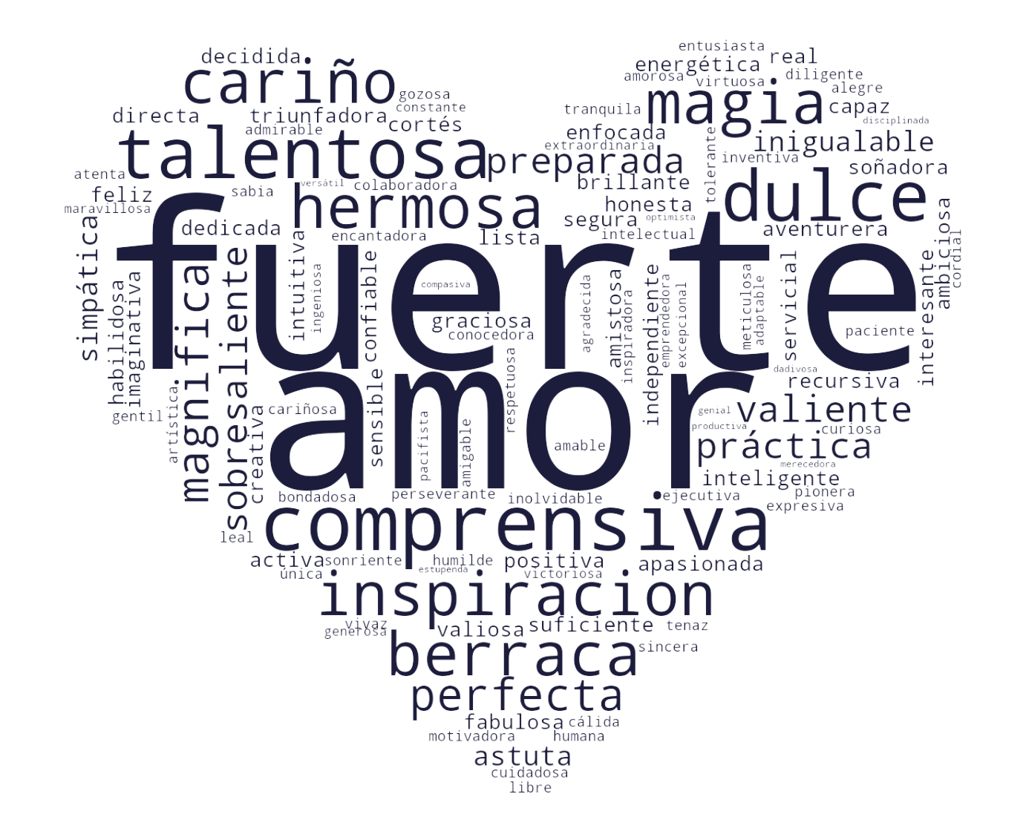

Mi madre es:
Palabras recopiladas de nuestros seguidores
Fuente: Instagram Datatrooper
Fecha: Mayo 10 de 2020
336
Datatrooper

Slide 4
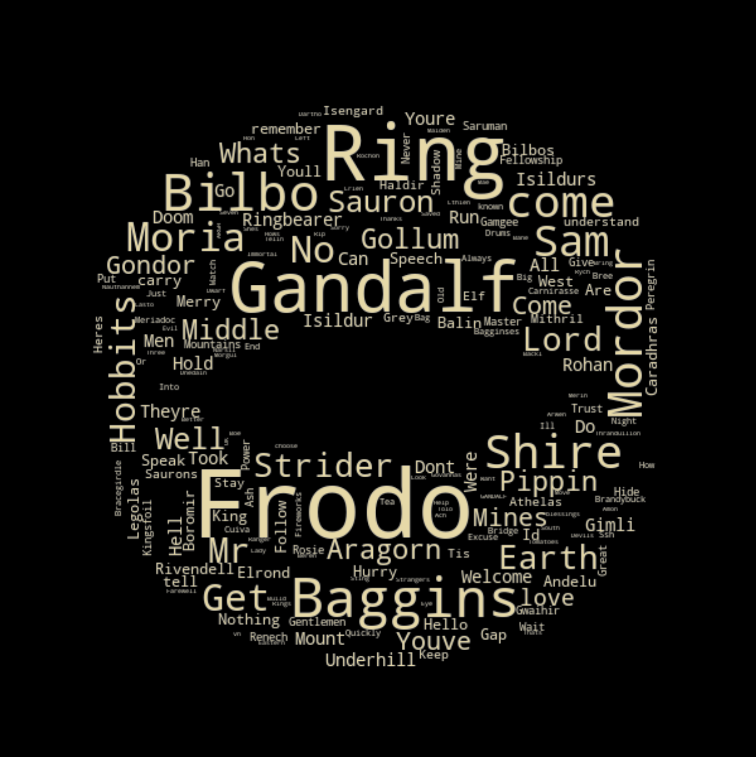
El señor de los anillos. La comunidad del anillo
Nube de palabras
Fuente: https://www.kaggle.com/paultimothymooney/lord-of-the-rings-data
Fecha: Abril 30 de 2020
336
Datatrooper

Slide 5
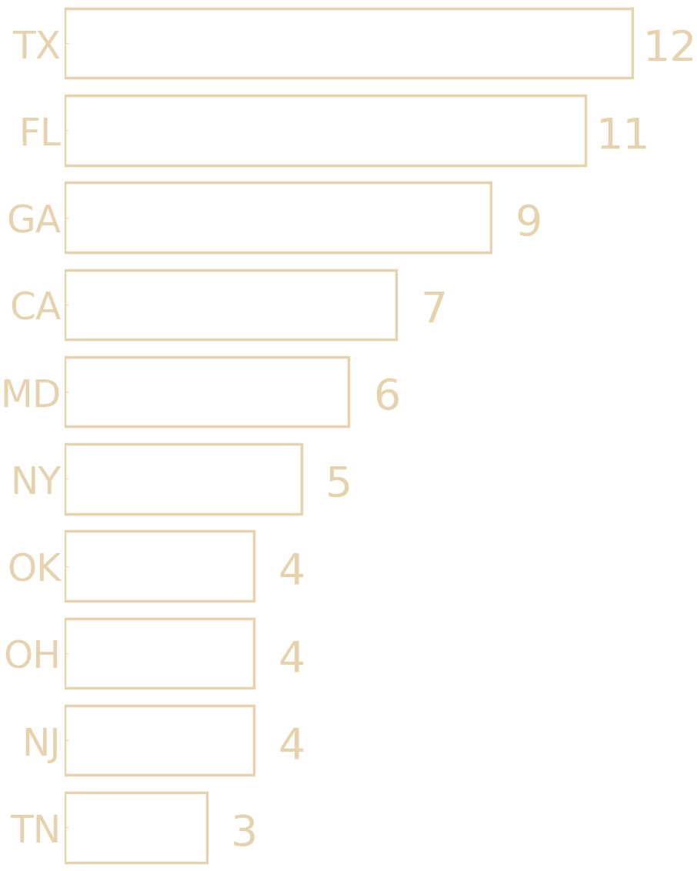
Número de personas afrodescendientes desarmadas asesinadas por policias
Datos entre 2014 y 2015 por estado en EEUU
Fuente: Harvard dataverse
Fecha: Junio 2 de 2020
Datatrooper

Slide 6
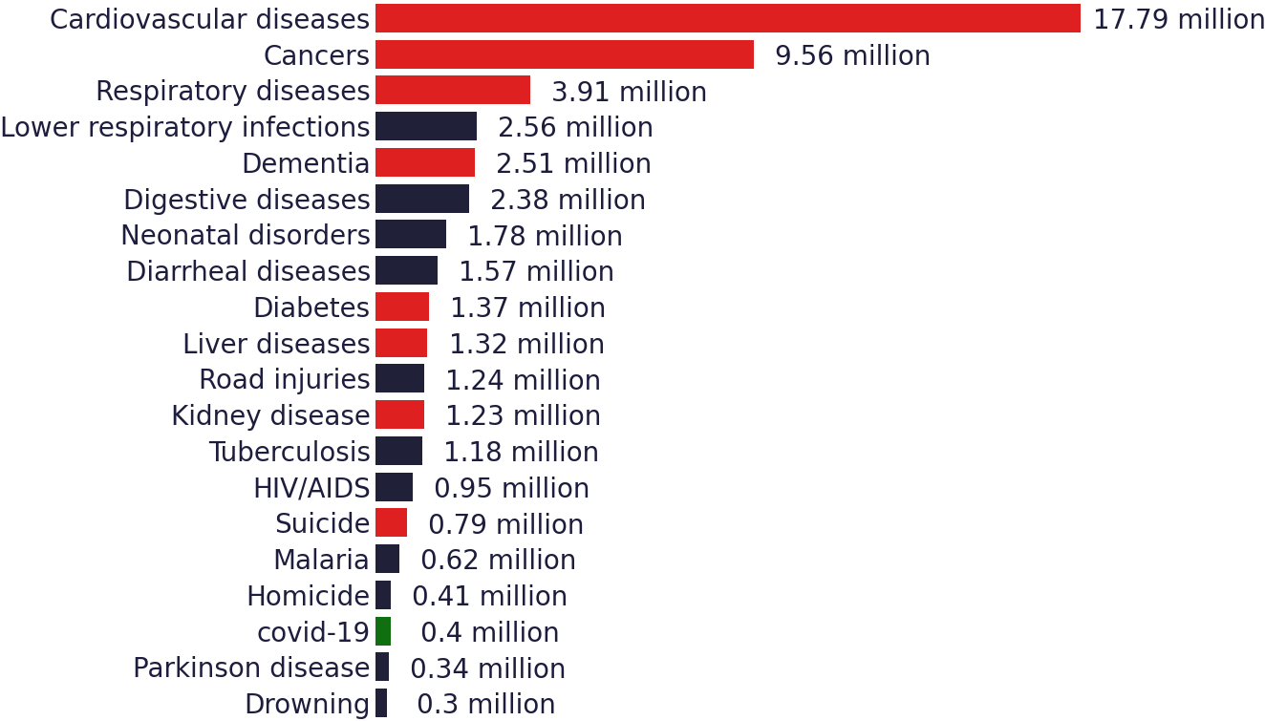
Perspectiva
Muertes en el 2017. En rojo son enfermedades que en un porcentaje son prevenibles con cambios en el estilo de vida
Fuente: https://ourworldindata.org/causes-of-death
Fecha: Junio 5 de 2020
336
Datatrooper

